Slide 1
Recursos pedagógicos
Profa Dra Ana Paula Gomes Seferian

Slide 2
Charge e quadrinhos

Slide 3
Histórias Infantis

Slide 4
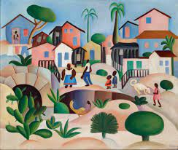
Obras de arte

Slide 5
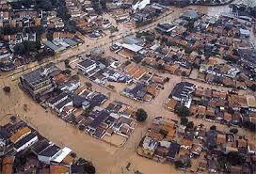
Imagens

Slide 6
Música, cordel, poema e poesia
Às vezes eu falo com a vida
Às vezes é ela quem diz
Qual a paz que eu não quero conservar
Pra tentar ser feliz?
As grades do condomínio
São pra trazer proteção
Mas também trazem a dúvida
Se é você que tá nessa prisão
(fragmento música: Minha Alma – O Rappa)

Slide 7
Literatura

Slide 8
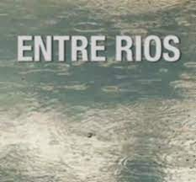
Vídeos, filmes e documentários

Slide 9
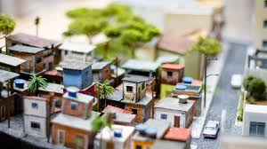
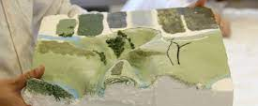
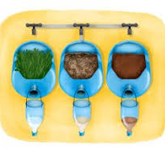
Maquetes e modelos

